Slide 1
Интерактивная игра для средней группы
Муниципальное бюджетное дошкольное образовательное учреждение детский сад « Сказка»
«Собери букеты цветов»
Авторы: Войцешко О.М.
Кильдяшова А.А.
Следующий слайд

Slide 2
Рекомендации для родителей
Для интерактивной игры нам потребуется компьютер или
ноутбук, мышка
2. Чтобы запустить игру, нажмите клавишу F5
3. Слайды перелистывать нажимая на стрелочку
4. Играть с детьми можно не более 4-5 минут
Следующий слайд

Slide 3
Цель: развивать умения детей различать и называть полевые и садовые цветы
Задачи:
ПРОДОЛЖАТЬ РАБОТУ НАД РАЗВИТИЕМ СВЯЗНОЙ РЕЧИ, ЗАКРЕПИТЬ УМЕНИЯ РАЗЛИЧАТЬ ПОЛЕВЫЕ И САДОВЫЕ ЦВЕТЫ;
УТОЧНИТЬ И АКТИВИЗИРОВАТЬ СЛОВАРЬ ДЕТЕЙ;
ВОСПИТЫВАТЬ ЭСТЕТИЧЕСКОЕ ОТНОШЕНИЕ К ПРИРОДЕ.
Следующий слайд

Slide 4
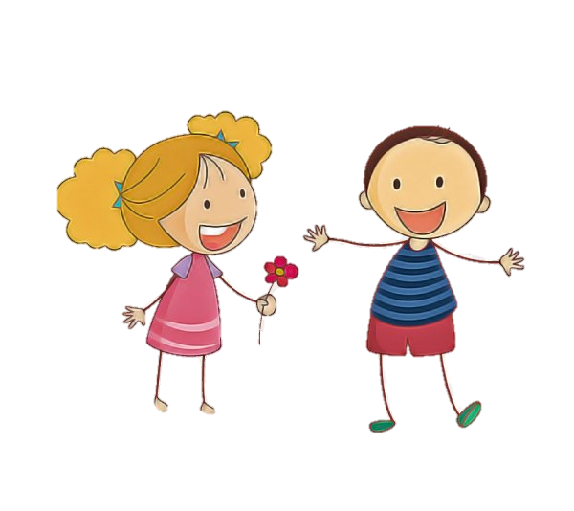
П р и в е т, д р у г !
Меня зовут Маша
А меня зовут Паша
Нажми на стрелочку, чтобы продолжить
Следующий слайд

Slide 5
Поможешь нам собрать букет для мамы?
Да! У тебя всё получится!
Предыдущий слайд
Следующий слайд

Slide 6
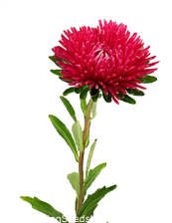
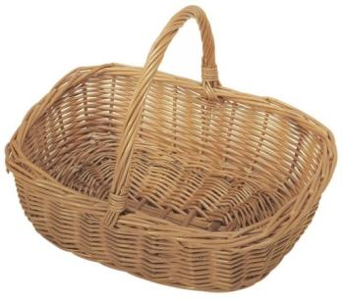
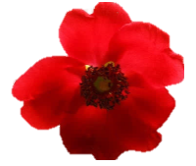
Собери в корзинку только полевые цветы. Назови какие цветы ты положил корзинку?(одуванчик, мак, клевер, ромашка) Опиши эти цветы ? ( одуванчик желтого цвета, имеет 2 цветка, листочки зеленые; у ромашки середина желтого цвета, лепестки белого ,цветок один; мак красного цвета, один) Почему ты не положил все цветы? ( я не положил в корзинку другие цветы потому что они растут в саду, и им нужен уход)
Предыдущий слайд
Следующий слайд

Slide 7
Собери в корзинку только садовые цветы. Назови какие цветы ты положил корзинку?( я положил гвоздику, она красного цвета и зеленый стебель с листочками; гладиолус оранжевого цвета , имеет много цветочков ;Роза красного цвета , растет в саду. ) Почему ты не положил все цветы? ( я не положил остальные цветы так как они полевые, растут в поле. без ухода человека)
Следующий слайд

Slide 8
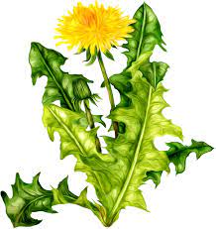
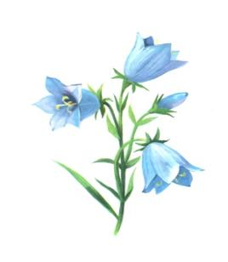
Спасибо большое, ты нас очень выручил!
До скорой встречи!
Предыдущий слайд

